Slide 1
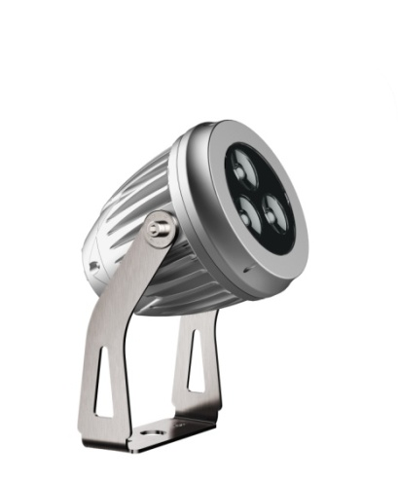
【 型号:F1122A/B5/B】
概述
防水： 1.使用防水透气螺塞，平衡内外压差，避免热胀冷缩时吸进水气，出现凝结现象； 2.密封圈采用进口耐老化硅橡胶原料； 3.防护等级IP66。 结构: 1.根据LED散热特性，合理的散热通路设计，使LED的热量快速通过灯具结构传导出来，保证LED发光效率及使用寿命； 2.不锈钢安装支架，耐腐蚀，有质感美观； 3.碧玉黑丝印钢化超白玻璃，透光率高； 安全规范：灯具严格按照CQC（中国质量认证中心）、EMC（电磁兼容）标准设计。 安装：通过U型支架，安装简单方便。 | 光学:采用四合一RGBW LED，能够调出全白光系列(6000K、5000K、4000K、3000K、2200K)及各种不同彩色光（水蓝色、天蓝色、淡紫色、淡绿色、琥珀色、水红色）,混光更均匀，白色效果更纯正。 控制方式：采用标准DMX512（1990）标准控制，1670万种RGB合成真彩色，实现同步、追逐、流水等变化。 应用场所：单体建筑、历史建筑群外墙照明，大楼内光外透照明，室内局部照明，绿化景观照明，广告牌照明，酒吧、舞厅等娱乐场所气氛照明等。

Slide 2
技术参数
产品型号 | F1122A/B5/B系列
光源 | LED
单颗LED功率 | 4W/6.5W/9W
LED寿命 | 5万小时
LED数量 | 3颗
LED颜色 | 4合1红绿蓝白/4合1红绿蓝中性白
光束角（FWHM） | 12°/20°/30°/40°/55°
外壳材质 | 压铸铝,银灰色静电喷塑表面处理
玻璃材质 | 8 mm 钢化超白玻璃，碧玉黑表面颜色处理
输入电源 | DC 24V
LED驱动方式 | 350mA/500mA/700mA恒流驱动
系统功率 | 15W/20W/29W
防护等级 | IP66
电缆线 | 2*1.0mm² 橡胶线
信号线 | 超五类SFTP双屏蔽4对双绞线
控制 | DMX512（1990）
电气安全等级 | III类
环境温度 | -20℃~+55 ℃(Ta+10℃)
净重 | 2.1KG

Slide 3
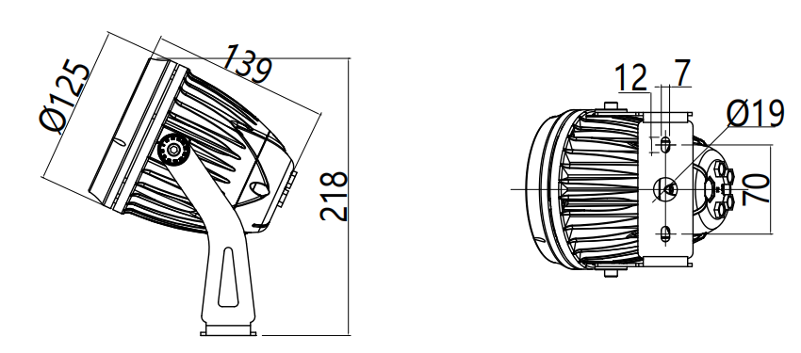
灯具尺寸 （mm)

Slide 4
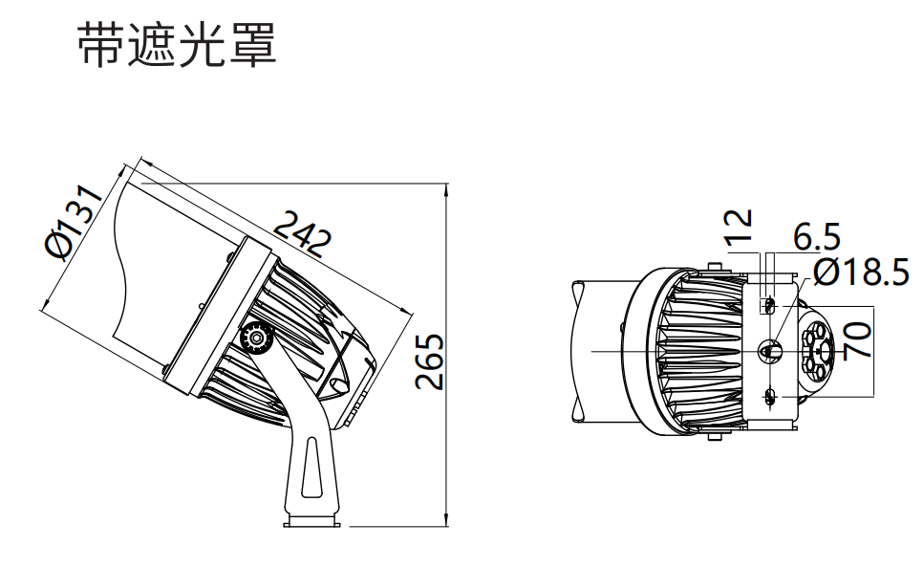
灯具尺寸 （mm)

Slide 5
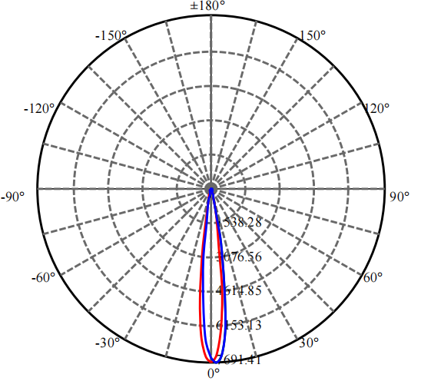
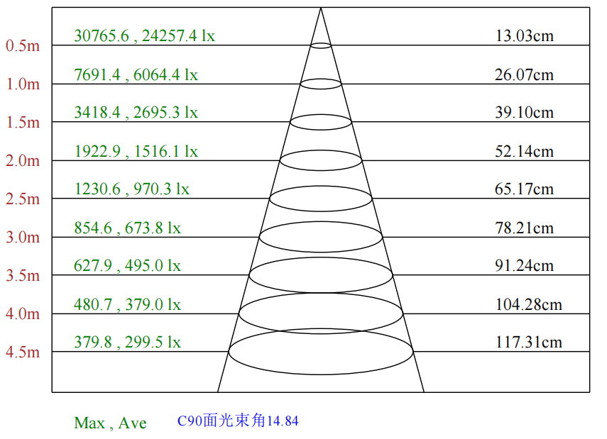
配光曲线
F1122A-3-24DC-RC-Y（12-XL-3RGBWN-AJ，CT）
颜色 | 总输出（流明） | 功率（瓦特）
中性白 | 681 | 13.8

Slide 6
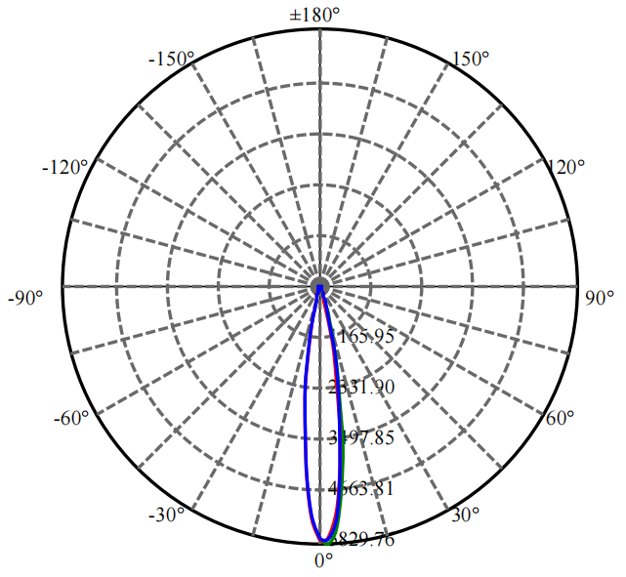
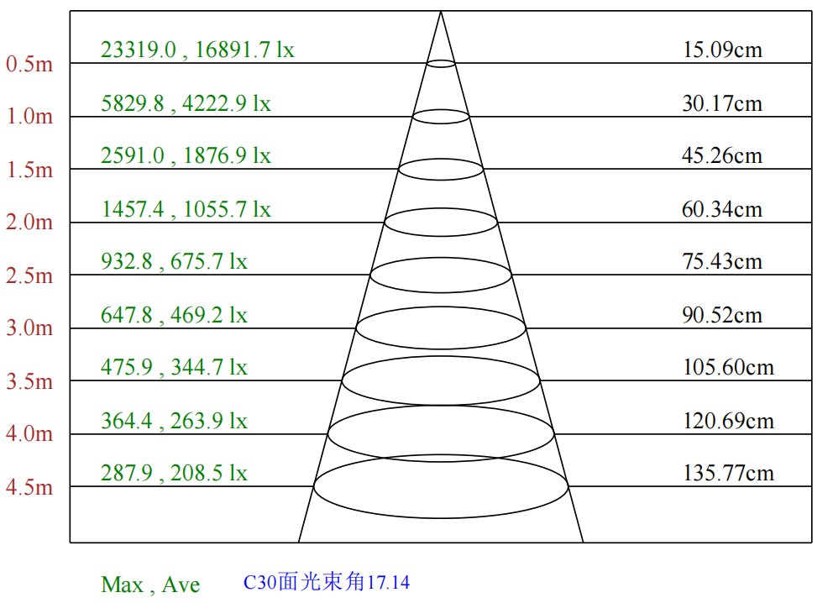
配光曲线
F1122A-3-24DC-RC-Y（15-XL-3RGBWN-AJ，CT）
颜色 | 总输出（流明） | 功率（瓦特）
中性白 | 671 | 13.8

Slide 7
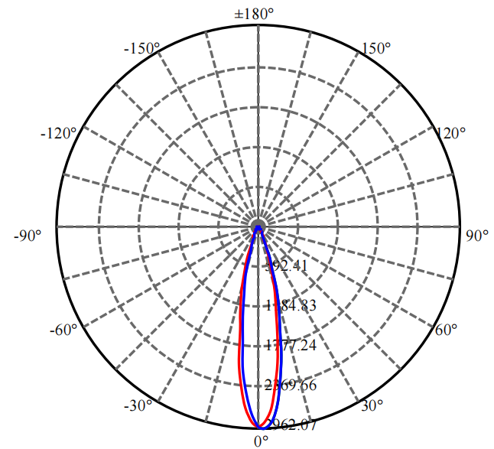
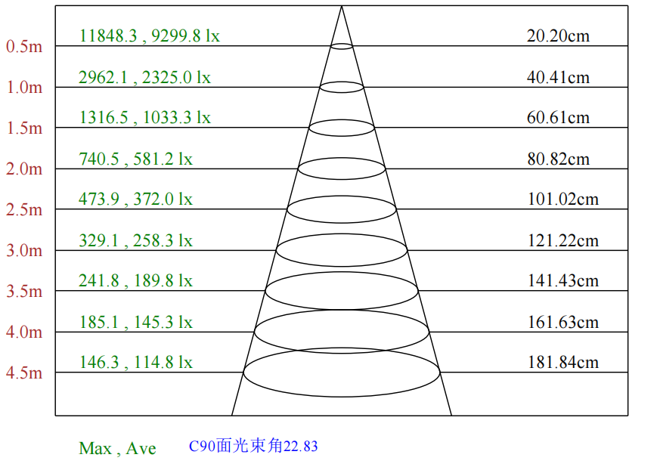
配光曲线
F1122A-3-24DC-RC-Y（20-XL-3RGBWN-AJ，CT）
颜色 | 总输出（流明） | 功率（瓦特）
中性白 | 665 | 13.8

Slide 8
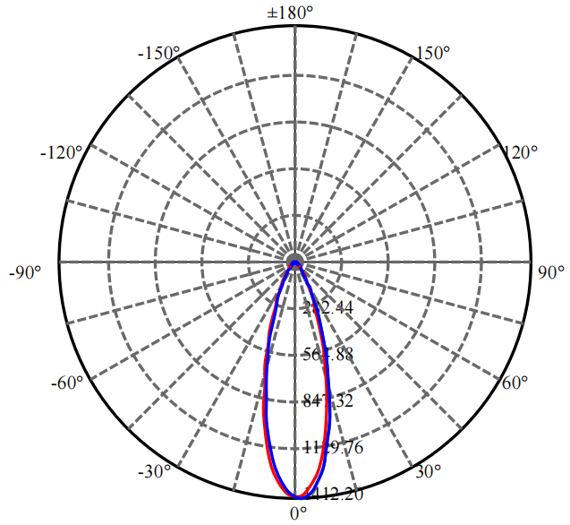
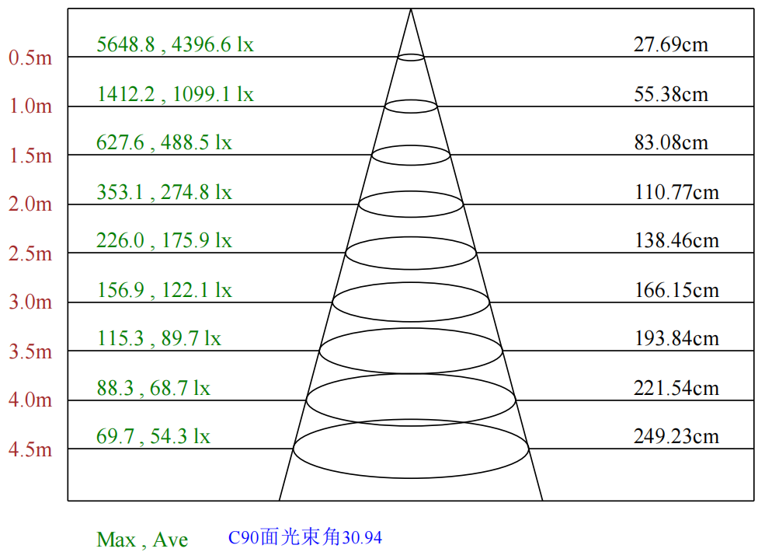
配光曲线
F1122A-3-24DC-RC-Y（30-XL-3RGBWN-AJ，CT）
颜色 | 总输出（流明） | 功率（瓦特）
中性白 | 572 | 13.8

Slide 9
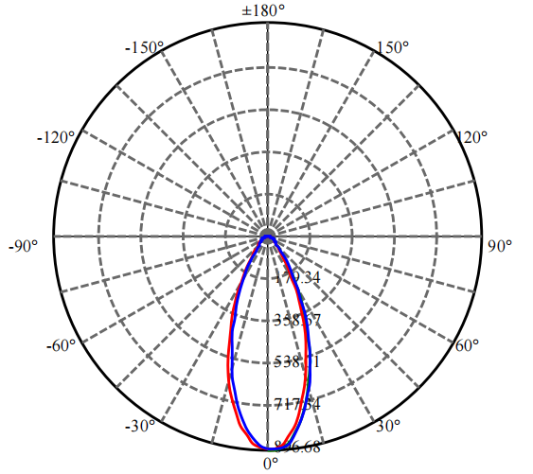
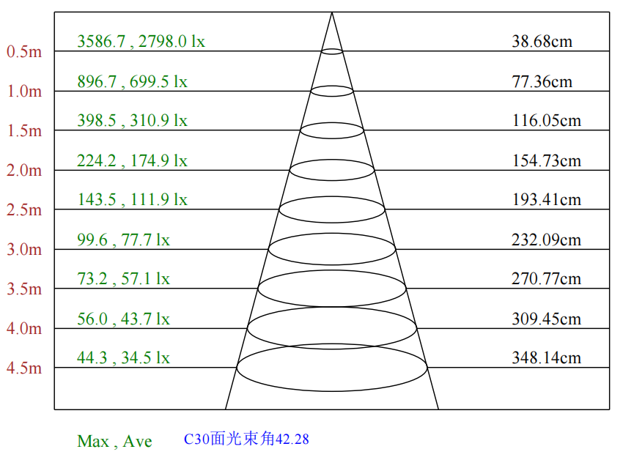
配光曲线
F1122A-3-24DC-RC-Y（40-XL-3RGBWN-AJ，CT）
颜色 | 总输出（流明） | 功率（瓦特）
中性白 | 612 | 13.8

Slide 10
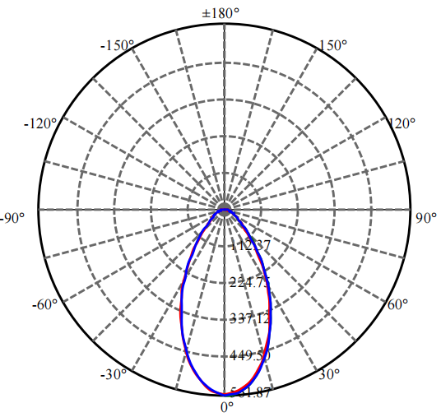
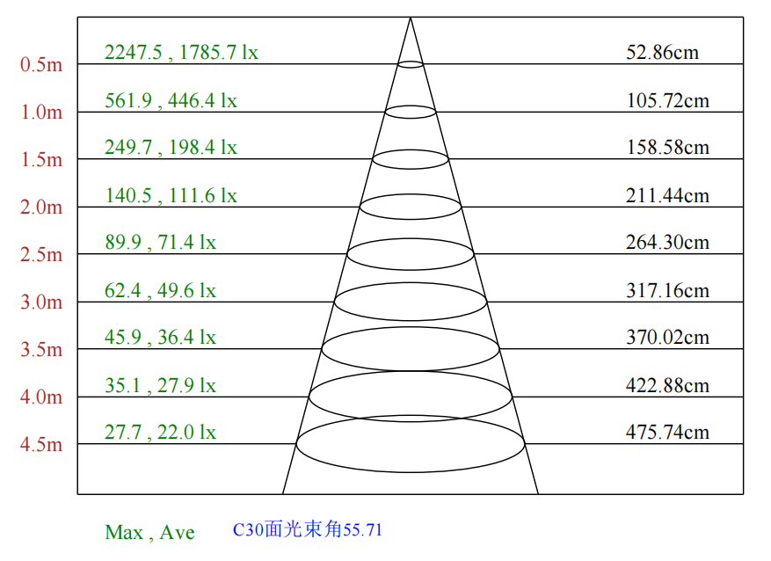
配光曲线
F1122A-3-24DC-RC-Y（55-XL-3RGBWN-AJ，CT）
颜色 | 总输出（流明） | 功率（瓦特）
中性白 | 613 | 13.8

Slide 11
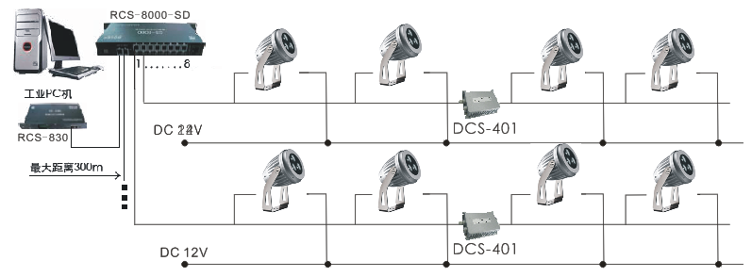
系统图(全彩）
RC-Y
DC 24V
DC 24V
说明： (1)信号线布线大于300米或灯具超过32PCS，需要增加信号中继器(DCS-401)。

